Slide 1
БЛЮДА ИЗ ЯИЦ

Slide 2
Яйцо – ценный продукт питания.
Оно содержит:
белки
жиры
витамины
минеральные вещества

Slide 3
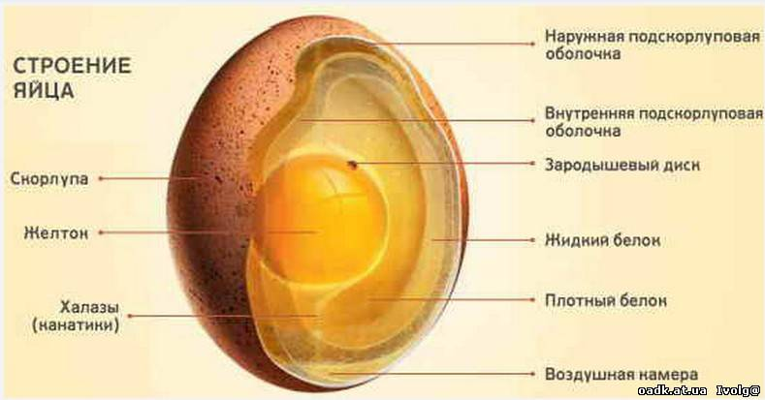
СТРОЕНИЕ ЯЙЦА

Slide 4
ВИДЫ ЯИЦ
диетическое яйцо – от 0 до 7 суток
столовое яйцо – от 7 до 30 суток

Slide 5
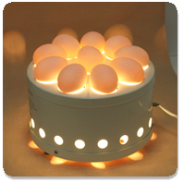
ОПРЕДЕЛЕНИЕ СВЕЖЕСТИ ЯИЦ
просвечивание :
свежее яйцо просвечивается, не несвежее – тёмное;
по запаху
овоскоп

Slide 6
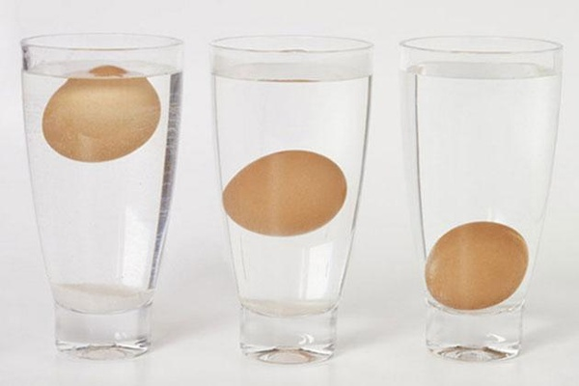
Определение свежести яйца
несвежее
Достаточно свежее
Свежее

Slide 7
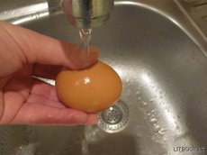
Первичная обработка яиц

Slide 8
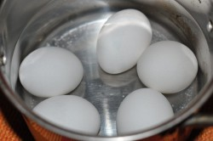
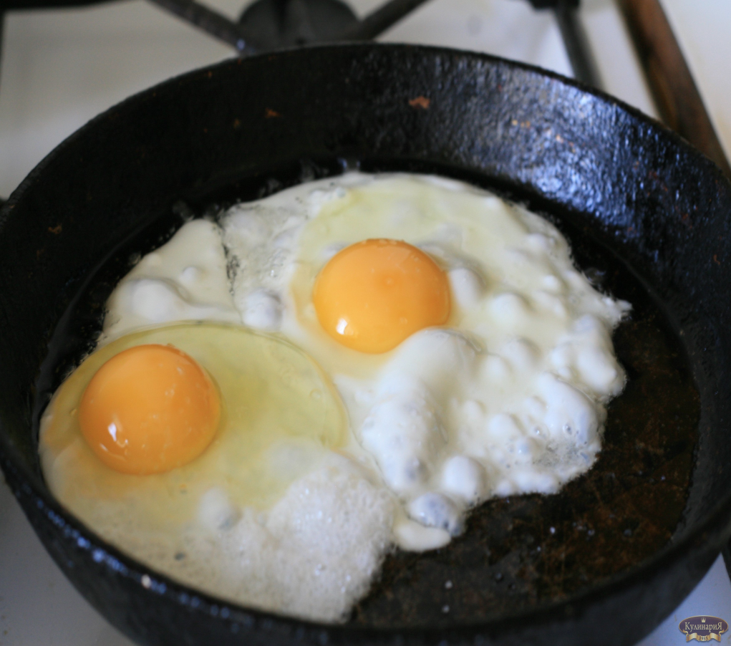
Тепловая обработка яиц
варка
жарение

Slide 9
СПОСОБЫ ВАРКИ ЯИЦ
всмятку – 2-3 минуты.
В « мешочек» – 4-5 минут.
вкрутую – 7-10 минут.

Slide 10
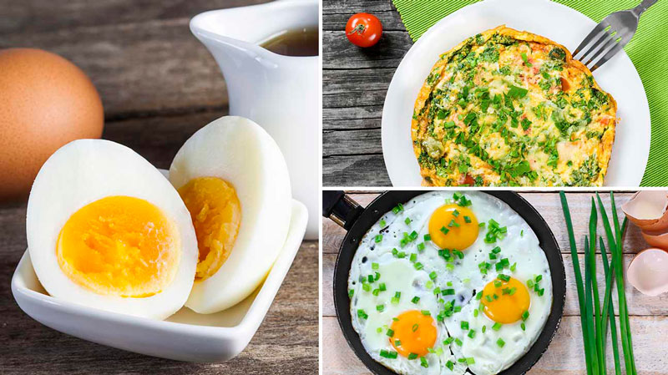
Блюда из яиц

Slide 11
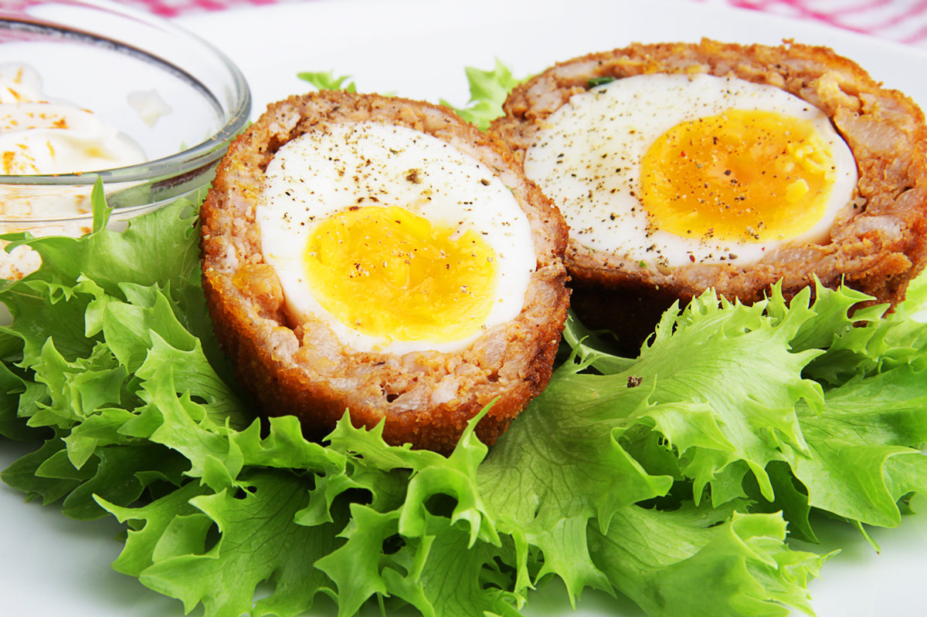

Slide 12
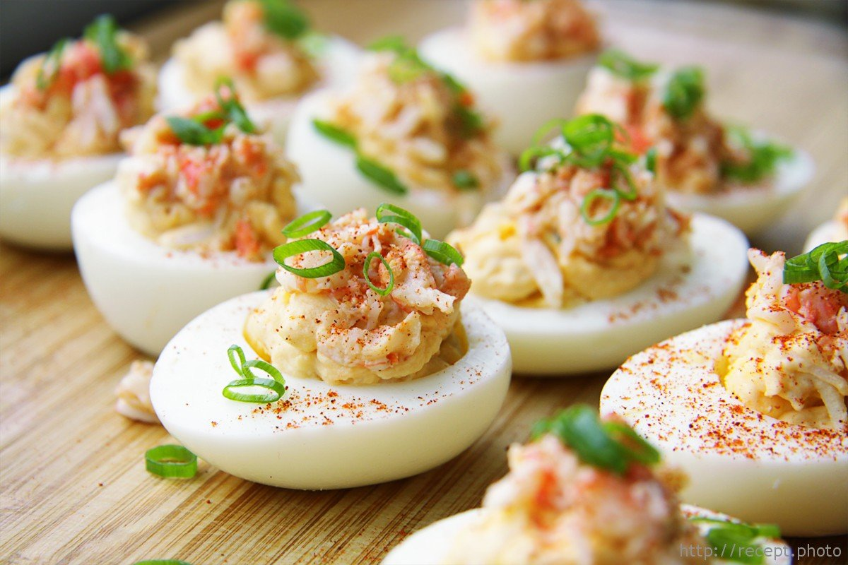

Slide 13
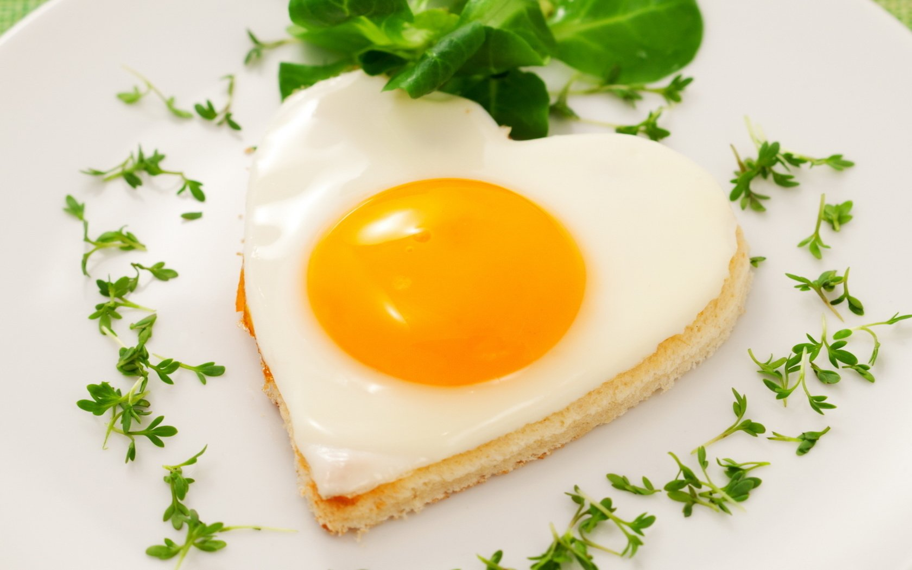

Slide 14
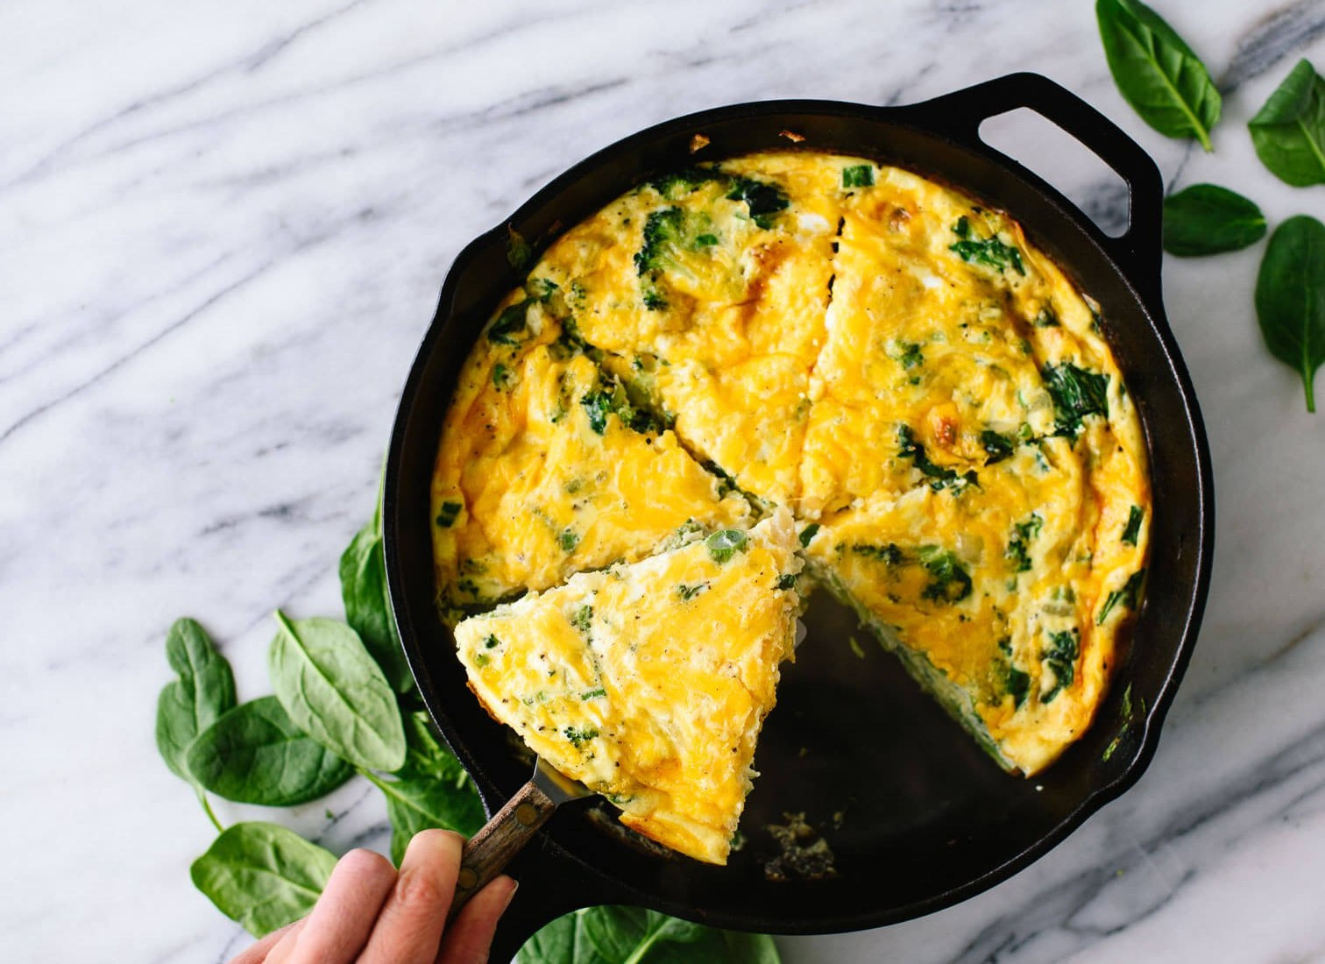

Slide 15
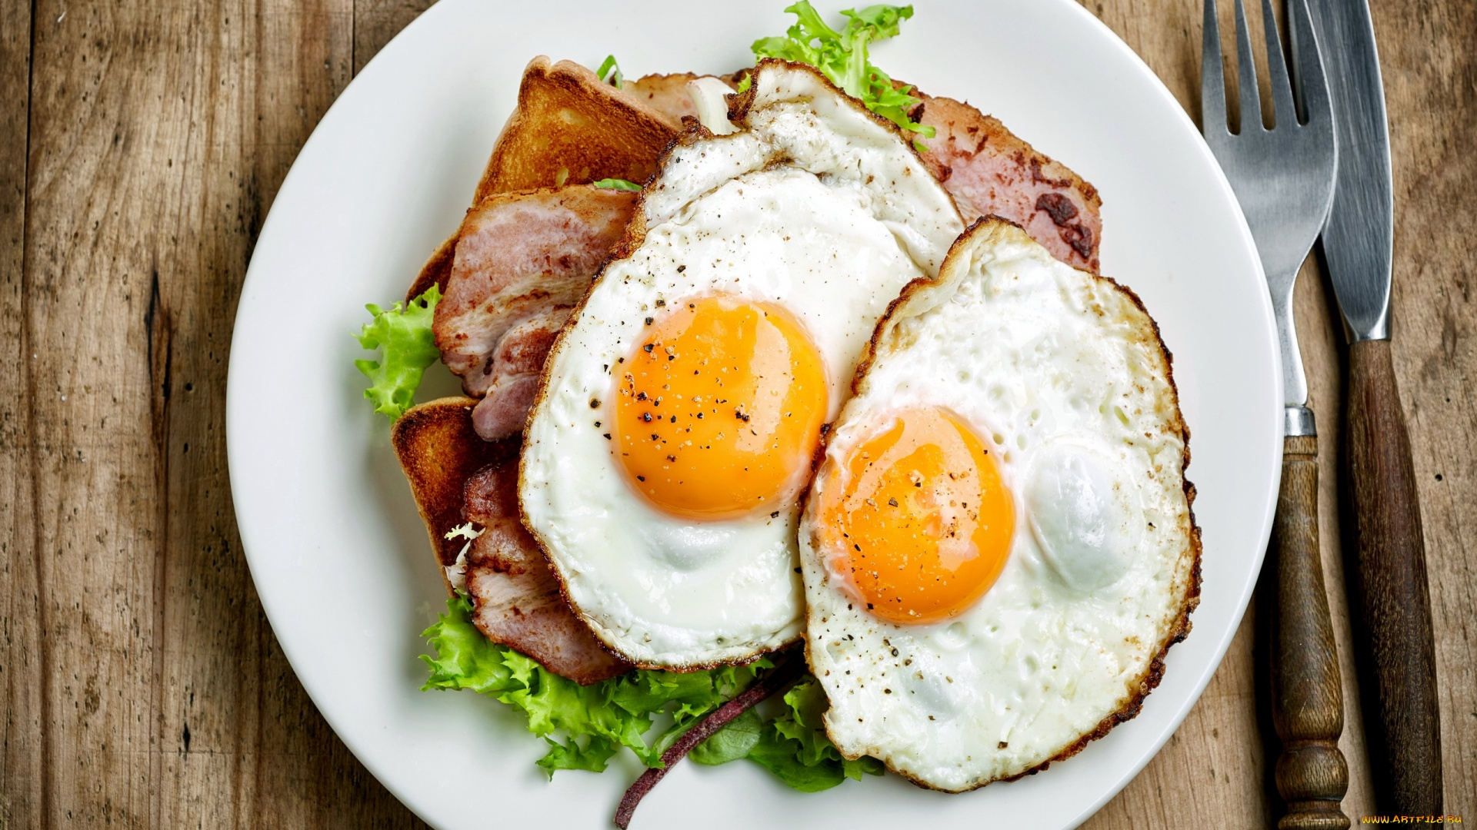

Slide 16
Блюда из яиц
имеют массу положительных свойств:
они питательны;
быстро готовятся;
яйца отлично сочетаются практически со всеми продуктами; имеют нейтральный вкус;
позволяют кулинару проявить свою фантазию.

Slide 17
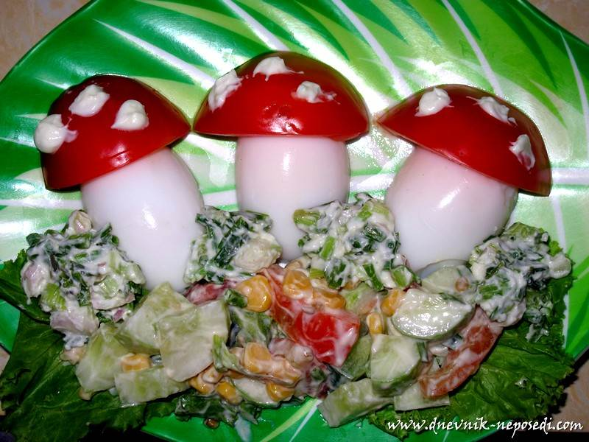

Slide 18
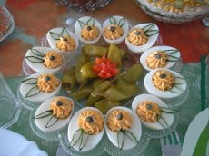

Slide 19
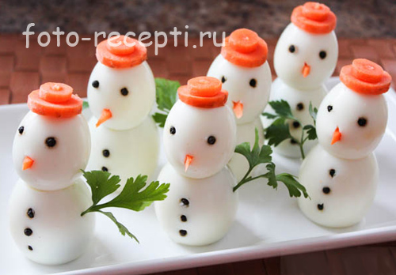

Slide 20
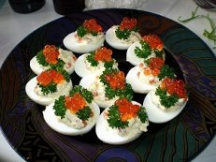

Slide 21
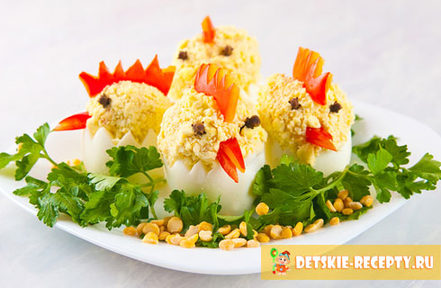

Slide 22
